Slide 1
Національні меншини в Україні
Olga Macíčková

Slide 2
Національні меншини - групи громадян України, які не є українцями за національністю, виявляють почуття національного самоусвідомлення та спільності між собою. Правовий статус Н. м. У. визначений Конституцією України, Законом «Про національні меншини в Україні» (1992), міжнародними договорами України. Конституція України гарантує всім націям і народностям, які мешкають на її території, рівні громадянські, політичні, соціальні, економічні й культурні права і свободи.

Slide 3
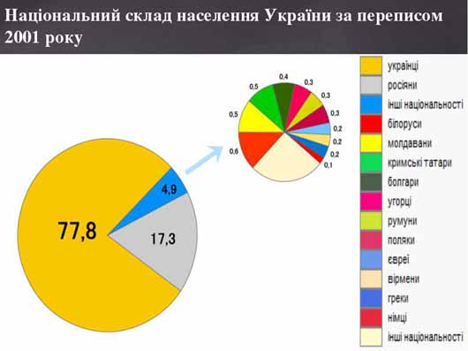

Slide 4
Посилання
https://life.pravda.com.ua/travel/2014/05/13/167467/ - Сім етнографічних чудес України
https://zakon.rada.gov.ua/laws/show/2494-12#Text - закон
https://www.youtube.com/watch?v=T9oV7YrZDMg –
Словаки України. Хто вони? • Ukraïner
https://www.youtube.com/watch?v=HuGiDXUVOjk - Kdo jsou ukrajinští Češi? • Ukraïner
https://www.youtube.com/watch?v=L90AgJokL6o - Світлана Шульга про історію чехів на Волині | Ретро-Волинь

Slide 5
Стереотипи
https://www.youtube.com/watch?v=2cvb_9u8Mfg - Національні меншини в Україні: факти і стереотипи
https://www.youtube.com/watch?v=0P4OOwHhxxI - Ось що думають іноземці про Україну! 12 стереотипів про Україну та українців
https://www.radiosvoboda.org/a/chexija-ukrajinci-stereotyp/29807228.html - У Чехії намагаються зламати стереотипи про українців

Slide 6
Домашнє завдання
Подивитися відео і відповісти на питання, поставлені іноземним студентам
https://www.youtube.com/watch?v=4Vz_aXZca-I

